Slide 1
請你猜猜看
開始

Slide 2
我喜歡甚麼遊戲
寶可夢大集合
roblox
迷你世界

Slide 3

答錯了
重新

Slide 4
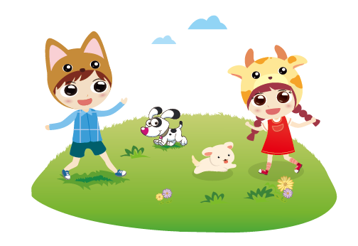
答對了
再見

